Slide 1

DEPARTAMENTO DE CIENCIAS DE LA TIERRA Y LA CONSTRUCCIÓN
INGENIERÍA GEOGRÁFICA Y MEDIO AMBIENTE
CREACIÓN DE UN AMBIENTE VIRTUAL A PARTIR DE PLANOS ARQUITECTÓNICOS DE LA NUEVA ESTACION PERMANENTE PEDRO VICENTE MALDONADO EN LA ANTÁRTIDA
Andrea Trujillo Campos

Slide 2
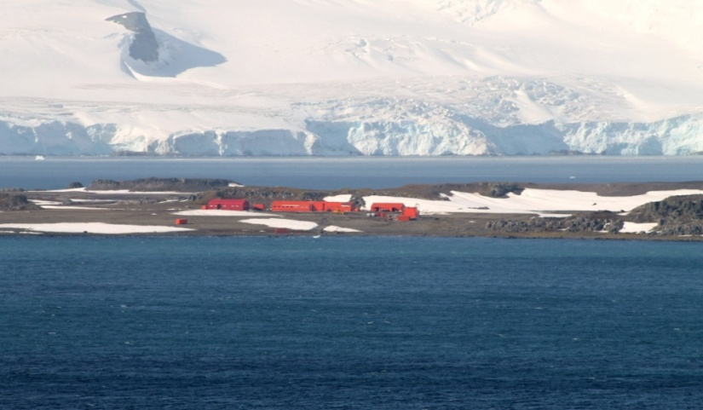
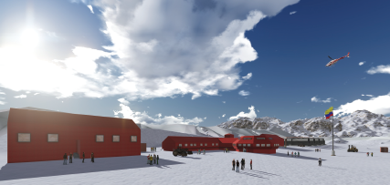
GENERALIDADES
Estación Pedro Vicente Maldonado, 2014.
Estación Permanente Pedro Vicente, 2016

Slide 3
ANTECEDENTES
Ecuador considera la importancia geopolítica actual y, más que todo futura, que tiene esta agreste y muy poco conocida región del planeta, sea por sus recursos alimenticios, recursos naturales, o por ser la mayor fuente de agua dulce del planeta.
Ecuador afirma su presencia a través de la creación del Programa Antártico Ecuatoriano.
Es necesario que todos los esfuerzos realizados en el campo de la investigación que se ejecutan en la Estación Científica Ecuatoriana “Pedro Vicente Maldonado” sean socializados a la comunidad científica Nacional e Internacional.

Slide 4
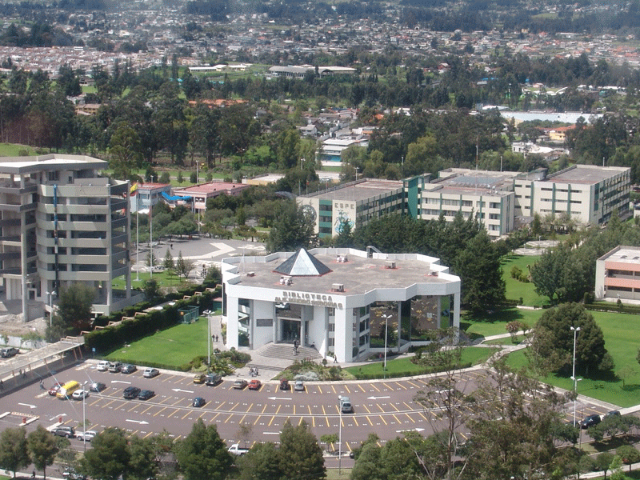
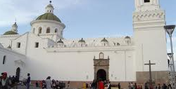
EJEMPLOS
levantamientos 3D
"Diseño e Implementación de un Sistema Fotogramétrico Digital de Corto Alcance 3D"
Collaguazo E. & Domínguez M. (2011)
"Diseño de un Ambiente Virtual Mediante el Empleo de Procesos Fotogramétricos Terrestres de Corto Alcance, del Conjunto Arquitectónico Monasterio - Iglesia de la Merced "
Acosta V. (2011)

Slide 5
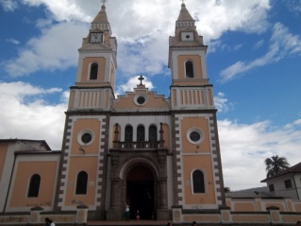
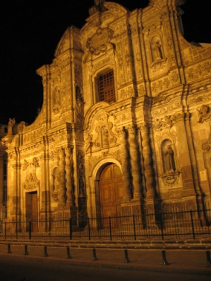
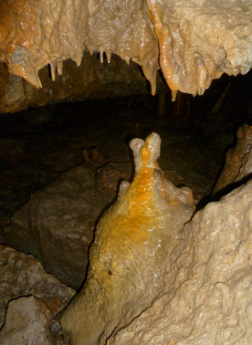
EJEMPLOS
levantamientos 3D
Diseño de un Ambiente Virtual medianteel empleo de Procesos Fotogramétricos Terrestres de Corto Alcance, del Conjunto Arquitectónico de la Ciudad de Conocoto
Espin A., Guano F. (2013)
Uso y Procesamiento del sistema escáner laser para el modelamiento 3D de datos geoespaciales en las áreas de la Construcción, Patrimonio Cultural y Espeleología.
Velastegui J., Guerrero N., 0. Padilla, E. Kirvy (2013)

Slide 6
JUSTIFICACIÓN
A partir del 2016, la Estación científica Pedro Vicente Maldonado contará con el estatus de permanente, logrando:
Impulsar estratégicamente al Sistema Nacional para el Desarrollo del Conocimiento Antártico.
Considerar al Ecuador como referente competitivo para la promoción de la investigación científica antártica.
Generar programas, planes y proyectos que consoliden la proyección geopolítica del país en la Antártida.
Demostrar que Ecuador posee la capacidad logística e investigativa a nivel mundial.

Slide 7
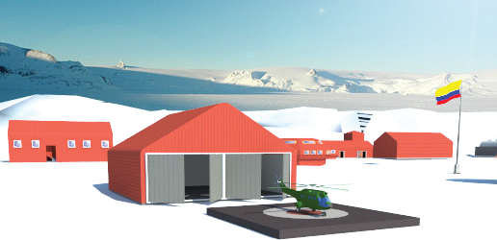
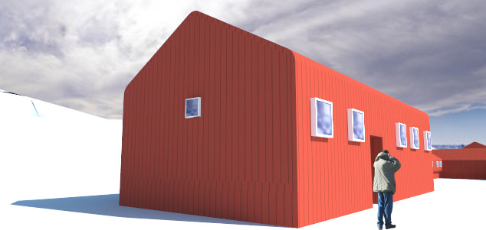
JUSTIFICACIÓN
Las técnicas y métodos de modelamiento 3D han alcanzado de manera eficaz la representación grafica a detalle de la realidad.
Las nuevas plataformas informáticas de diseño permiten a los usuarios a acceder a información espacial tridimensional empleada en proyectos vinculados al desarrollo social y científico.

Slide 8
DEFINICIÓN DEL PROBLEMA
Limitada difusión de las actividades y el valor Estratégico de la Estación “Pedro Vicente Maldonado”
Usuarios desinformados
Débil participación de la ciudadanía ecuatoriana frente al Tratado Antártico
Desconocimiento de la misión y la visión de la Estación en la Antártida
Desaprovechamiento de toda la capacidad tecnológica

Slide 9
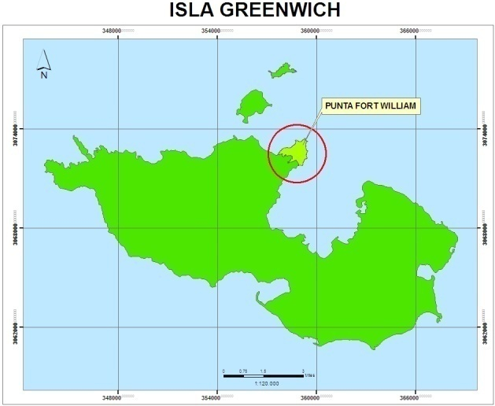
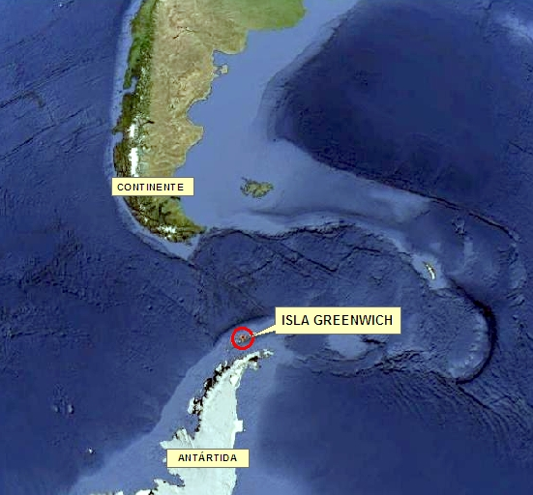
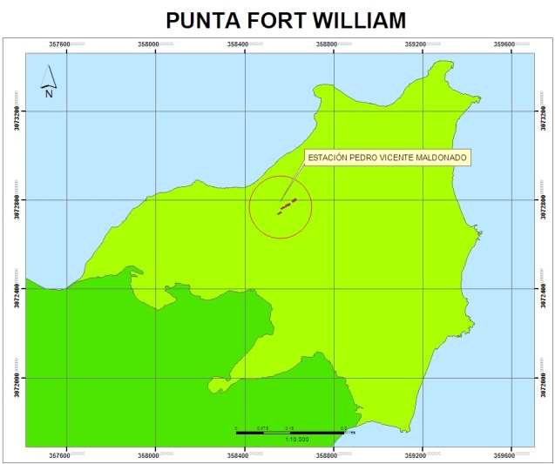
DESCRIPCIÓN
Área de estudio
La Base Científica Pedro Vicente Maldonado
es un centro de investigación operado por el Ecuador, se encuentra ubicada en la Isla de Greenwich, en punta Fort Willian.

Slide 10
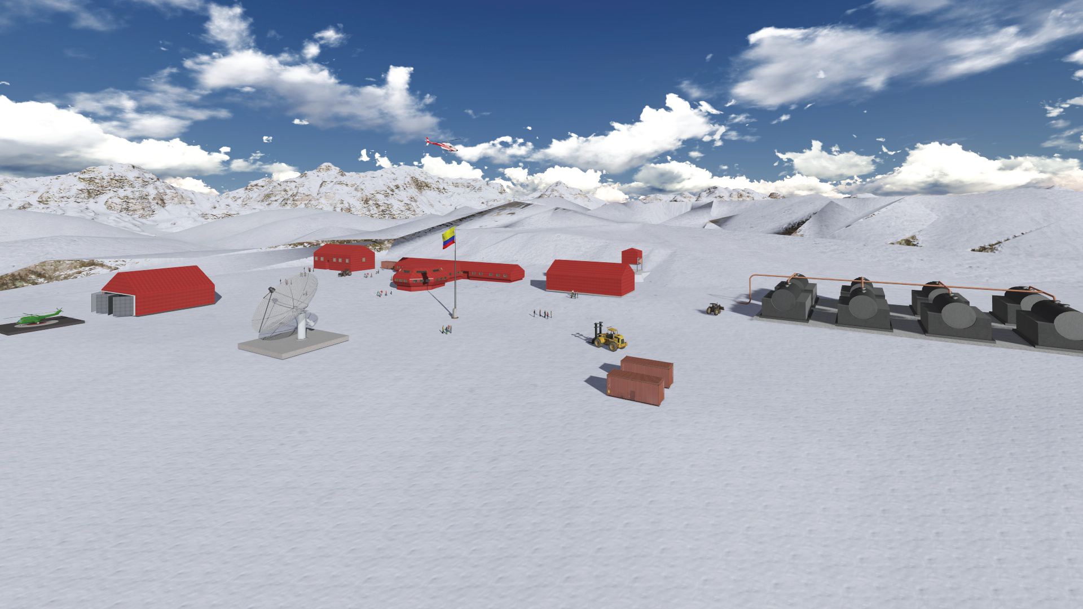
OBJETIVO GENERAL
Generar un ambiente virtual para consolidar el diseño de la nueva Estación Científica Ecuatoriana “Pedro Vicente Maldonado” ubicada en el Continente Antártico.

Slide 11
OBJETIVOS ESPECÍFICOS
Modelar topográficamente y tridimensionalmente la zona de influencia donde se encuentra ubicada la Estación Científica Ecuatoriana Permanente “Pedro Vicente Maldonado”
Construir un ambiente virtual de la Estación Científica Ecuatoriana Permanente “Pedro Vicente Maldonado” para posteriormente desarrollar un recorrido virtual de la Estación.
Difundir en diferentes niveles y grupos de interés la información obtenida.

Slide 12
SISTEMA TRATADO ANTÁRTICO
La cooperación para la investigación científica
El uso pacífico de la Antártica
El Tratado Antártico se firmó el 1 de diciembre de 1959 en Washington y entró en vigencia el 23 de junio de 1961
Intercambio de información científica
Región de paz y cooperación

Slide 13
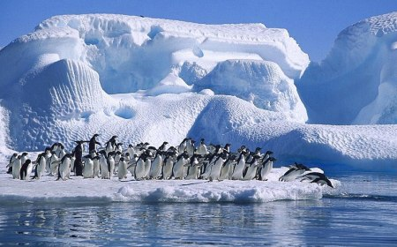
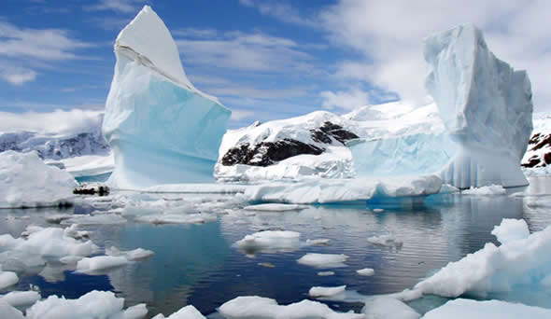
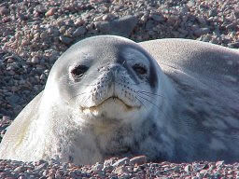
SISTEMA TRATADO ANTÁRTICO
El Tratado Antártico Establece que:
“En interés de toda la humanidad que la Antártica continúe utilizándose siempre exclusivamente para fines pacíficos y que no llegue a ser escenario u objeto de discordia internacional”.

Slide 14
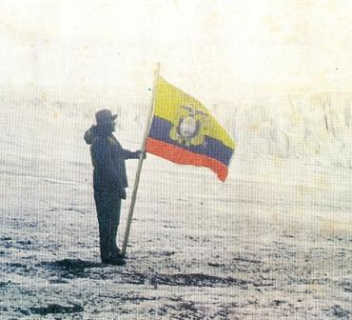
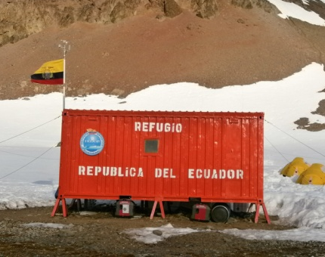
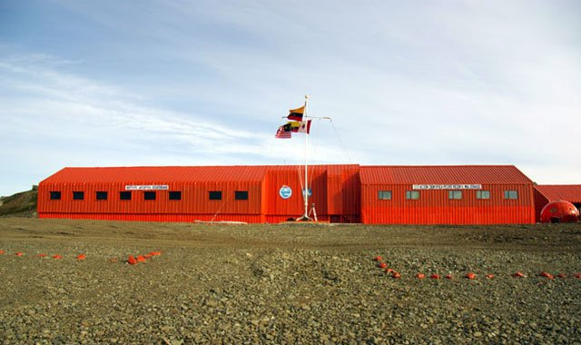
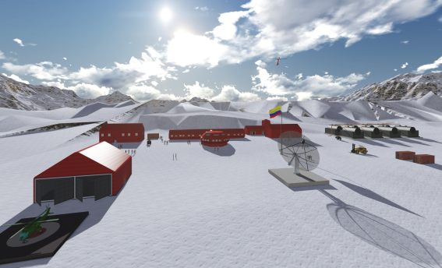
PRESENCIA DE ECUADOR
EN LA ANTÁRTIDA
Septiembre 1988
Enero 1988
Marzo 1990
Agosto 2014
2016
Ecuador es aceptado como Miembro Consultivo del Tratado Antártico
Ecuador realiza la primera expedición e instala el primer refugio “República del Ecuador”
Ecuador inaugura la Estación Científica Pedro Vicente Maldonado, donde se realizan investigaciones para salvaguardar el patrimonio Antártico.
Actualidad *
Estación Permanente Pedro Vicente Maldonado
* Creación del Modelamiento de la Nueva Estación PVM

Slide 15
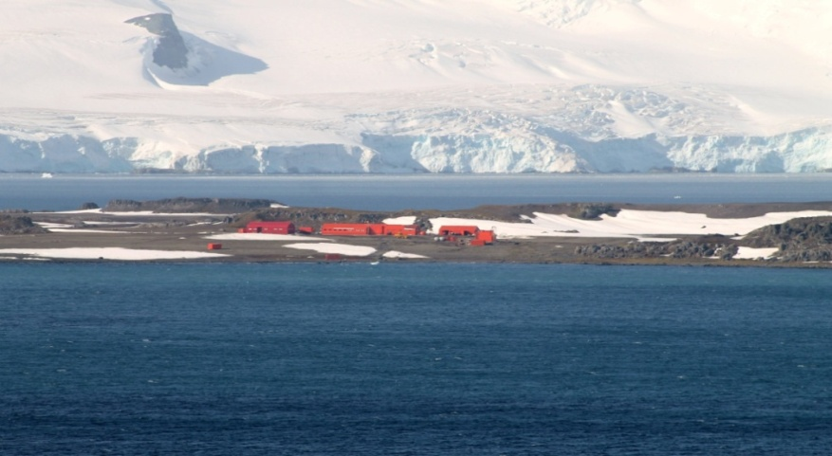
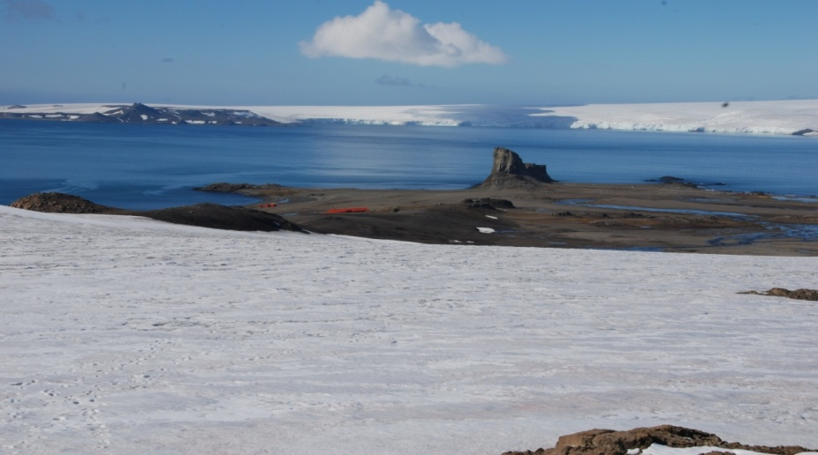
ÁREA DE INFLUENCIA DE LA ESTACIÓN
PEDRO VICENTE MALDONADO
El sitio seleccionado para la instalación de la Estación Científica Pedro Vicente Maldonado se ubicó al sudoeste de los Mogotes Aguilera, en una plataforma de tierra suelta, glacial-marina, teniendo como acceso principal la Ensenada Guayaquil y la Caleta Jambelí.
Vista Panorámica de la Estación Pedro Vicente Maldonado
Vista Panorámica de los Mogotes Aguilera

Slide 16
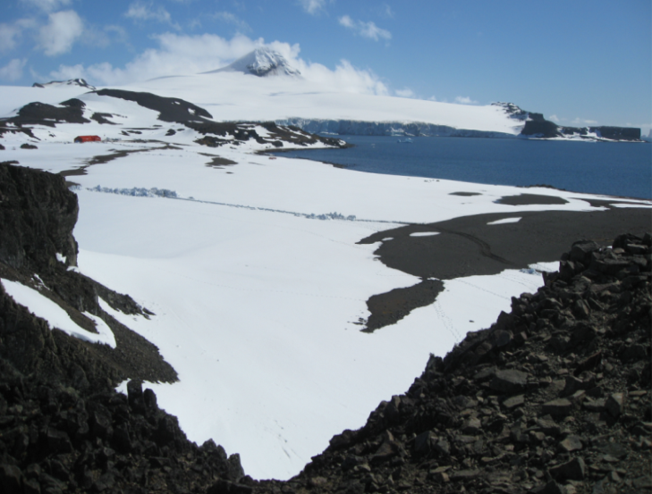
GEOLOGÍA
El área donde se ubica la estación Pedro Vicente Maldonado presenta restos de rocas volcánicas compuestas de andesítica y andesita-basáltica.
Estos cuerpos de roca presentan una fuerte erosión debido a las actividades glaciares y marina, observándose actualmente solo afloramientos aislados.
Vista de Punta Fort William
Fuente: Villota P., 2012.

Slide 17
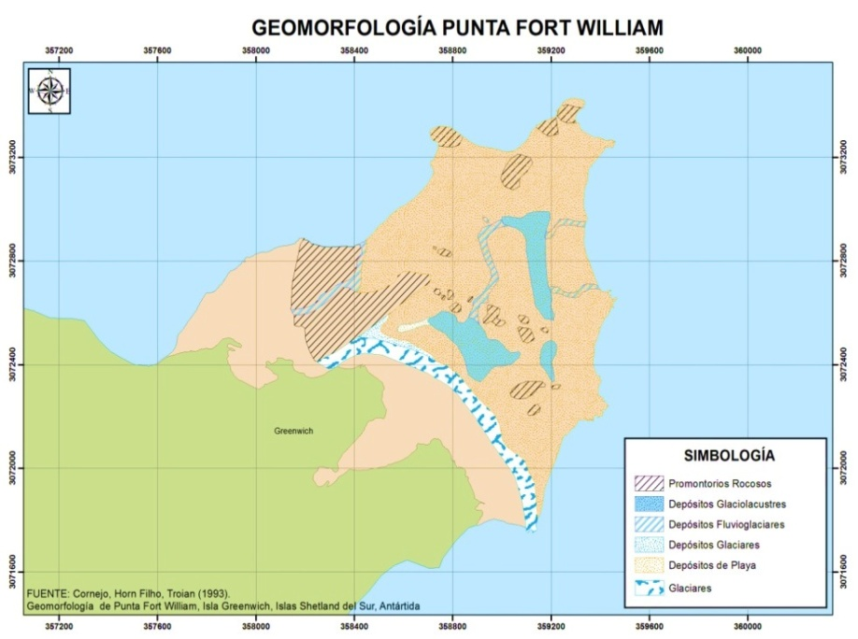
GEOMORFOLOGÍA
En el sector de Punta Fort William se reconocen esencialmente siete unidades geomorfológicas:
Promontorios Rocosos (Pr)
Depósitos de Playa (Dp)
Depósitos Glaciolacustres (Dgl)
Depósitos Fluvioglaciares (Df)
Zona de Abrasión (Za)
Depósitos Glaciares (Dg)
Glaciares
Geomorfología de Punta Fort William
Fuente: Cornejo, R. et al, 1993.

Slide 18
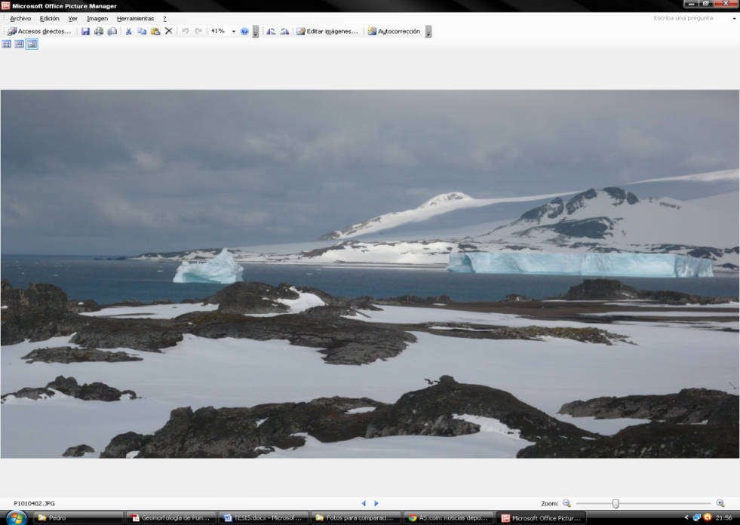
HIDROLOGÍA
La hidrología se la puede definir como cursos de agua de deshielo de glaciares o vertientes, que durante el invierno austral son mínimos y corren por debajo de la superficie glaciar.
Por su parte en el verano austral éstas vertientes crecen gracias a la fusión de los glaciares y la nieve, sin embargo son de poco caudal y longitud (el más voluminoso es la vertiente “Río Culebra”)
Río Culebra
Vista de la vertiente "Río Culebra"
Fuente: Villota P., 2012.

Slide 19
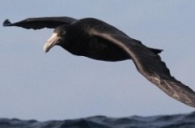
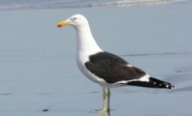

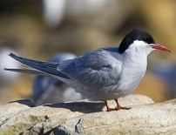
AVES
Nombre común
Petreles gigantes
Macronetes giganteus
Gaviotas dominicanas
Larus dominicana
Skuas pardas
Catharacta lonnbergi
Gaviotin
Sterna vittata
Fotografía

Slide 20
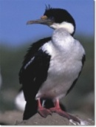
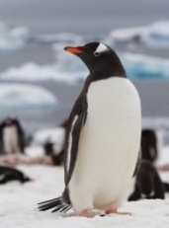
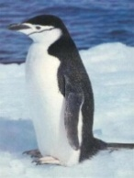
AVES
Nombre común
Cormorán
Phalacrocorax atriceps
Pingüino antártico
Pygoscelis antarctica
Papúa
pygoscelis papua
Fotografía

Slide 21
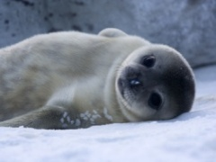
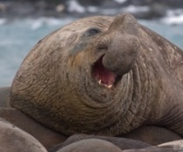
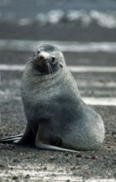
MAMÍFEROS
Nombre común
Focas de Weddell
Leptonychotes weddelli
Elefantes Marinos
Mirounga Leonina
Lobos Marinos
Arctocephalus gazella
Fotografía

Slide 22
FLORA
En la zona donde se ubica la Estación Pedro Vicente se observa plantas terrestres, las cuales se encuentran fijas sobre las rocas.
En los sectores desprovistos de nieve y hielo, se encuentran líquenes, musgos, algas y hongos.
Las especies antárticas se limitan a algunas plantas con flores, hongos, líquenes, musgos y algas.

Slide 23
MODELAMIENTO 3D
Son los procesos de medición directa o indirecta que proveen de información (medidas y coordenadas) para ser usados en el trazado de elementos en una realidad digital.
Consiste en dar forma a objetos individuales, en una interfaz de usuario propia de un software por medio de sus herramientas de dibujo y Texturización.
Por medio de información altimétrica se genera una representación digital del terreno.
Son los productos que se pueden obtener a partir de los modelos 3D, los cuales pueden ser, animaciones, ambientes virtuales, entre otros.
Recopilación de
información
Modelamiento
Texturización
Modelamiento Terreno
Desarrollo de
aplicaciones 3D

Slide 24
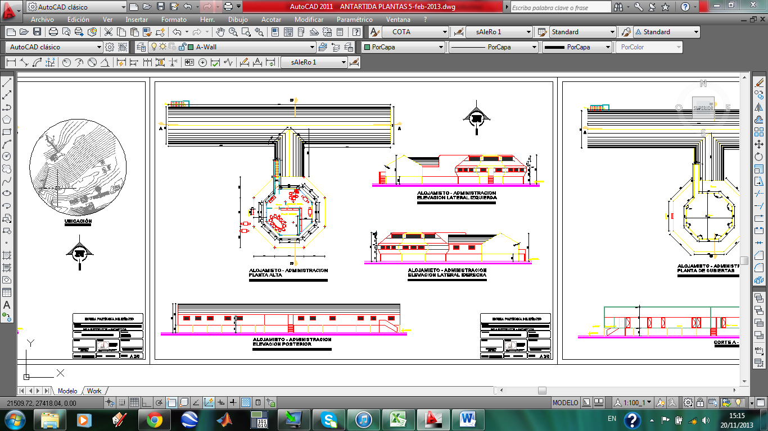
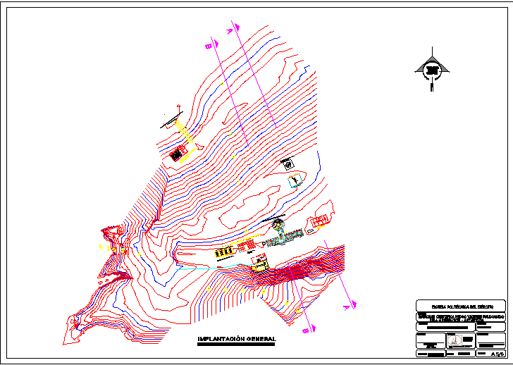


MODELAMIENTO 3D
RECOPILACIÓN DE INFORMACIÓN
“Consultoría para realizar los estudios de factibilidad y el diseño de infraestructuras y obras, para la Estación Científica Ecuatoriana Pedro Vicente Maldonado, localizada en el Continente Antártico”
Planos arquitectónicos y estructurales
Curvas de Nivel de la Zona de Influencia

Slide 25
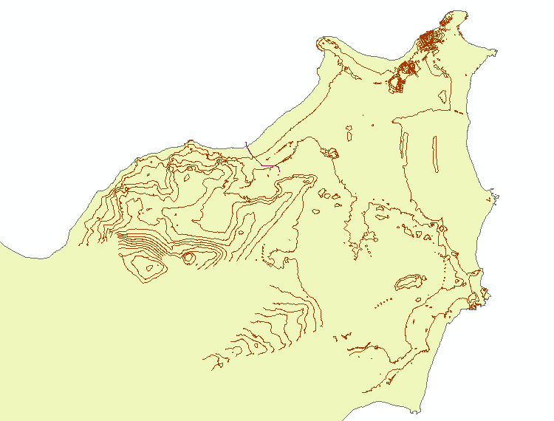

MODELAMIENTO 3D
RECOPILACIÓN DE INFORMACIÓN
“Implementación del Sistema de Información Geográfica del Instituto Antártico Ecuatoriano (INAE) y Generación de una Geodatabase para el Manejo Integral de la Información Espacial y Zonificación Ecológica”
Curvas de Nivel de la Zona de Influencia

Slide 26
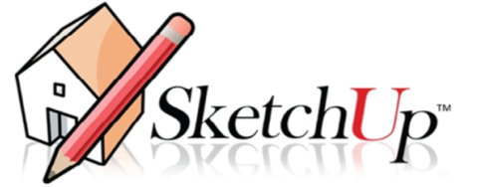
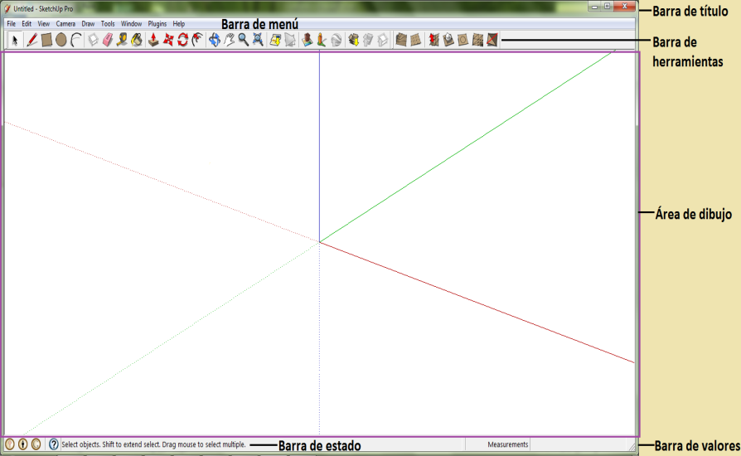
MODELAMIENTO 3D
MODELAMIENTO - TEXTURIZACIÓN
Programa de modelado 3D
Permite crear edificios, vehículos, personas o cualquier otro elemento en tres dimensiones.
Los edificios elaborados
Pueden georeferenciarse por medio de imágenes de Google Maps, estos modelos pueden subirse a la red y almacenarse en Google 3DWarehouse.
Herramientas de Dibujo
Texturización
Georeferenciación
Modelamiento terreno
Realización de video

Slide 27
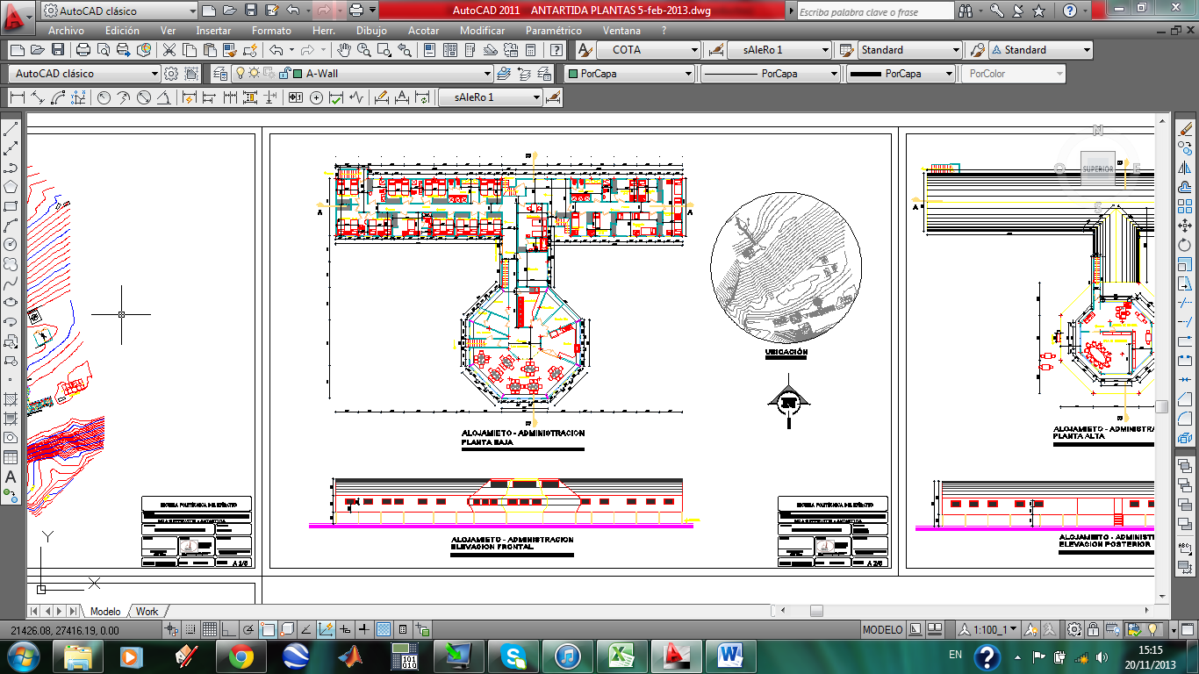
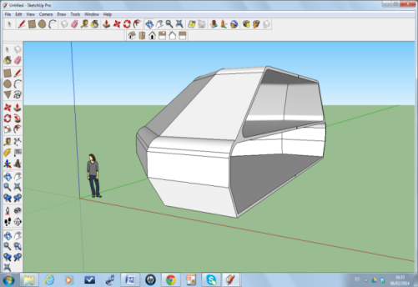
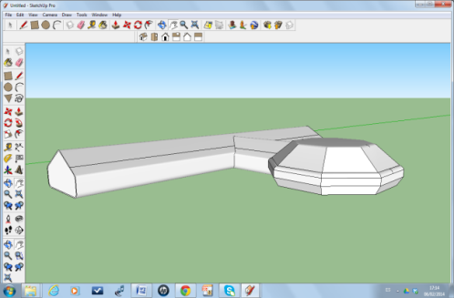
MODELAMIENTO 3D
MODELAMIENTO - TEXTURIZACIÓN
El trazado de un modelo 3D
Constituye esencialmente, el dibujo de líneas, arcos, áreas y volúmenes correspondientes a una edificación en un espacio tridimensional.
Trazado de modelos 3D
A partir de planos arquitectónicos en formato CAD.
1. PLANOS ARQUITECTÓNICOS
2. EXPORTACION DE FORMAS 2D DESDE EL CAD CON INFORMACIÓN DE MEDIDAS
3. USO DE HARRAMIENTAS DE DIBUJO DE SKETCHUP

Slide 28

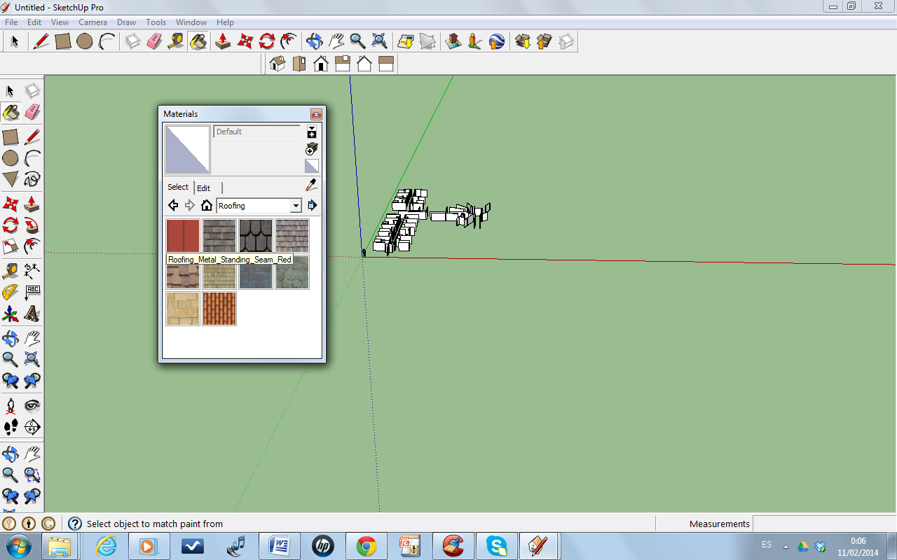
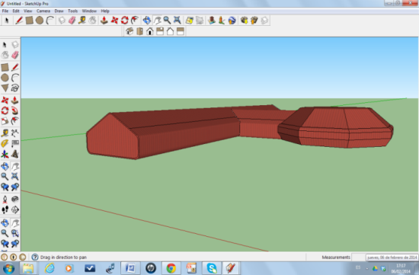
MODELAMIENTO 3D
MODELAMIENTO - TEXTURIZACIÓN
El texturizado
Es básicamente, pintar el modelo 3D; para ello, se empleo los materiales obtenidos de Google SketchUp.
TEXTURAS INCLUIDAS EN EL GOOGLE SKETCHUP
IMPLEMENTACIÓN DE TEXTURAS AL MODELO

Slide 29
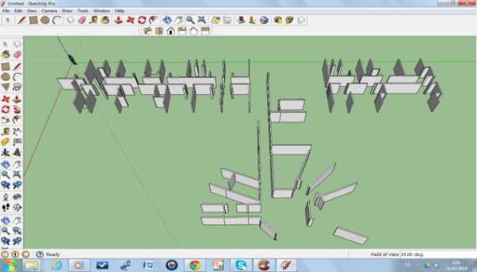
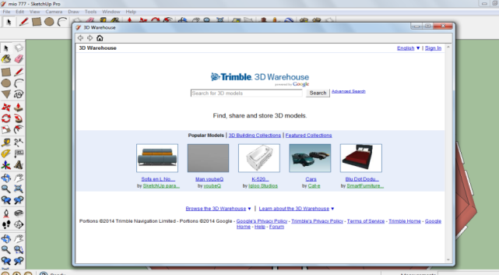
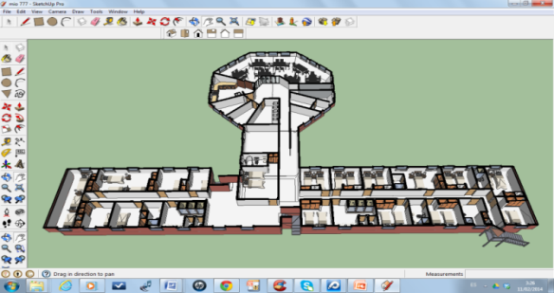
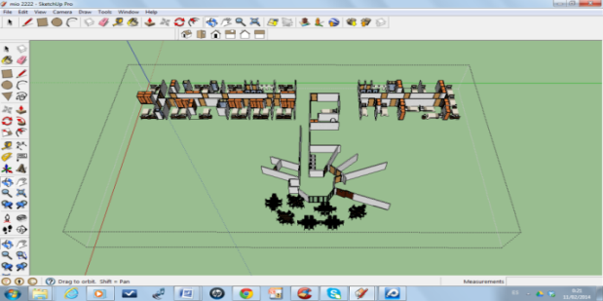
MODELAMIENTO 3D
MODELAMIENTO - TEXTURIZACIÓN
CONSTRUCCIÓN INTERIOR

Slide 30
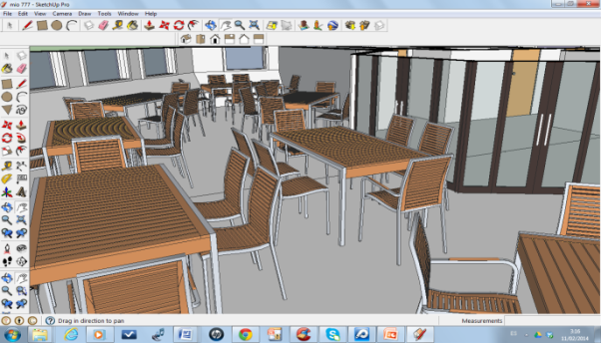
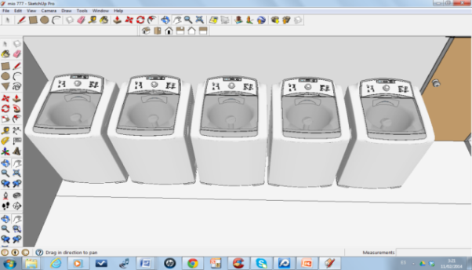


MODELAMIENTO 3D
MODELAMIENTO - TEXTURIZACIÓN
DETALLES INTERIOR
COMEDOR
LAVANDERÍA
COCINA
BAÑO COMPARTIDO

Slide 31



MODELAMIENTO 3D
MODELAMIENTO TERRENO
Incorporar
información de altura a las curvas entregadas en formato CAD
2. Exportación
al software SketchUp
3. Modelamiento del terreno
por medio de la herramienta “Front Contours”

Slide 32




MODELAMIENTO 3D
MODELAMIENTO TERRENO
4. Incorporación
de una imagen actualizada de Google Earth de la zona de influencia de la Estación
Implementación
de las estructuras al modelamiento del terreno por medio de las curvas de nivel

Slide 33

MODELAMIENTO 3D
MODELAMIENTO TERRENO
GEOREFERENCIACIÓN
Como herramienta para la georeferenciación se aplicó:
“Agregar ubicación” en el software SketchUp 8 Pro

Slide 34


MODELAMIENTO 3D
DESARROLLO DE APLICACIONES 3D
GENERACIÓN AMBIENTE VIRTUAL
Un ambiente virtual
Es una interfaz que permite al usuario la visualización e interacción en tiempo real de entornos creados por computadora
El acceso a los ambientes virtuales
Se realiza por medio de plug-ins compatibles con los diferentes navegadores de internet y archivos en formato de documento portátil (PDF).
Generación de ambientes virtuales en formato WMV
Generación de ambientes virtuales en archivos de formato de documento portátil (PDF)

Slide 35


MODELAMIENTO 3D
DESARROLLO DE APLICACIONES 3D
GENERACIÓN AMBIENTE VIRTUAL
Corte Transversal Módulo Administrativo, Vivienda y Servicios
Se realizaron 19 esquemas digitales de las diferentes vistas y cortes de la Estación para un mejor reconocimiento de las mismas.
Corte Transversal Módulo Administrativo, Vivienda y Servicios.

Slide 36


MODELAMIENTO 3D
DESARROLLO DE APLICACIONES 3D
GENERACIÓN AMBIENTE VIRTUAL

Slide 37




DESCRIPCIÓN
Estación Permanente Pedro Vicente Maldonado
ESTRUCTURAS
CALCULO DE AREAS
INSTALACIÓN | ÁREA (m²) | MEDIDAS (m) | GRÁFICO
Talleres | 194,04 | 19,8 x 9,8
Laboratorios | 194,04 | 19,8 x 9,8
Casa de botes | 37,24 | 9,8 x 3,8
Helipuerto | 219,04 | 14,8 x 14,8

Slide 38




DESCRIPCIÓN
Estación Permanente Pedro Vicente Maldonado
ESTRUCTURAS
CALCULO DE AREAS
INSTALACIÓN | ÁREA (m²) | MEDIDAS (m) | GRÁFICO
Tanques de combustible | 150 | sn
Cisterna | 134,40 | 18 x 9
Desembarcaderos | 157,50 | 31,5 x 5
Generador y Captación de agua | 194,04 | 19,8 x 9,8

Slide 39


DESCRIPCIÓN
Estación Permanente Pedro Vicente Maldonado
El Módulo de Servicios y Vivienda está dividido en:
  Planta baja:
    Sala
    Comedor
    Lavandería
    Cocina
    Enfermería
    Gimnasio
    Bodega
    Cuarto Frío
    Dormitorios (17)
    Baños
  Planta alta:
    Sala de Mando y Control
PLANTA BAJA
PLANTA ALTA

Slide 40
MÓDULO DE VIVIENDA Y SERVICIOS
Modelamiento 3D
MÓDULO ADMISNISTRATIVO, VIVIENDA Y SERVICIOS
INSTALACIÓN | ÁREA (m²⁾
Camarotes planta baja | 154,95
Baños planta baja | 50,77
Instalaciones de servicio planta baja | 235,9
Planta alta | 78,11
TOTAL | 519,73

Slide 41


GENERACIÓN
Modelo de Elevación de Terreno
Se elaboró el MDE de la zona de influencia de la Estación
A partir de curvas de nivel y cotas proporcionadas por el Instituto Antártico Ecuatoriano.
Como herramienta de generación se aplicó:
"Create TIN from Features", del "3D Analyst" del programa ArcGis.

Slide 42
PRODUCTOS FINALES
Nueva Estación Pedro Vicente Maldonado
Un modelo digital de elevación, realizado en el software Arc Gis.
Un modelo 3D texturizado de las instalaciones de la Estación Pedro Vicente Maldonado, realizado en el software libre SketchUp 2013.
Un recorrido virtual de las instalaciones de la Estación, realizado en el software libre SketchUp 2013.
(10) Esquemas de fachadas de las Instalaciones de la Estación, (5) esquemas de cortes longitudinales y (4) esquemas de cortes transversales de la Estación. Con un total de (19) esquemas de la Nueva Estación Pedro Vicente Maldonado.

Slide 43

DISTRIBUCIÓN Y DIVULGACIÓN
Nueva Estación Pedro Vicente Maldonado
El presente proyecto
se expuso en II Taller de Información sobre Investigaciones Antárticas, en homenaje al Vigésimo Quinto Aniversario de la Presencia del Ecuador en el Continente Antártico.

Slide 44
CONCLUSIONES
Nueva Estación Pedro Vicente Maldonado
El diseño del proyecto de la Nueva Estación Científica Pedro Vicente Maldonado será un impulso estratégico para consolidar los pasos que fomentarán el nuevo Sistema Nacional para el desarrollo del Conocimiento Antártico.
La precisión métrica del software depende de la precisión a la que el usuario quiera llegar. Sketchup ofrece información precisa sobre las medidas por medio del comando “Cuadro de control de valores”.
Los escenarios virtuales, constituyen una herramienta útil no sólo para la promoción turística sino para estudios futuros.
La conversión de modelos 3D a archivos PDF, permite la divulgación del producto de una manera viable, fácil y didáctica.

Slide 45
RECOMENDACIONES
Nueva Estación Pedro Vicente Maldonado
Se recomienda el software SketchUp para la realización de modelos 3D, ya que es un programa amigable con el usuario y accesible gracias a su versión gratuita.
Se sugiere a la ESPE crear una materia optativa, dentro de la malla curricular de Carrera de Ingeniería Geográfica y del Medio Ambiente (CIGMA) que abarque temas de restauración arquitectónica y diseño grafico, como el modelado y animación 3D.
Si se desea un recorrido virtual con mayor detalle, se debe renderizar al modelo para luego captar las tomas necesarias para la recreación virtual.
Para la realización del modelamiento es necesario un equipo que contenga un sistema operativo grafico eficiente.

Slide 46
GRACIAS
Andrea Trujillo Campos

